Slide 1
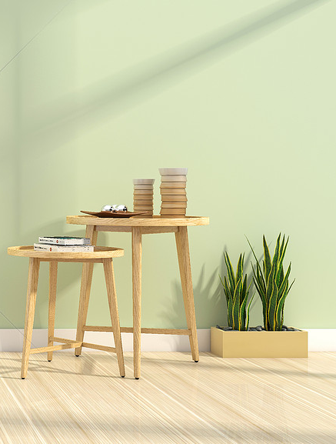
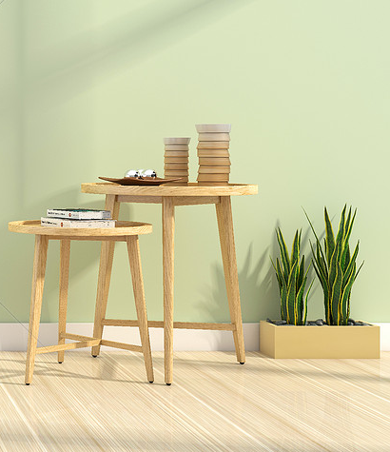
스마트폰으로 관리하는
나만의 애완식물

Slide 2




온도
습도
조도
토양습도

Slide 3



스마트폰으로 관리하는 애완식물
게시판
센서

